Slide 1
Wizualizacja danych z radaru w środowisku MATLAB
Daniel Hyjek
Krzysztof Marszałek
Bartłomiej Styczeń

Slide 2
Problem do rozwiązania
Problem został zaprezentowany na wykładzie jako zadanie dodatkowe, którego wykonanie zwalniało z obowiązkowego uczestnictwa w laboratorium. Celem tego programu była wizualizacja danych z radaru w środowisku MATLAB. Dane mieliśmy przyjąć jako odfiltrowane tzn. aby wizualizacja przedstawiała tylko te elementy obiektów, które są istotne dla jego rozpoznania. Aby zwizualizować obiekty należało najpierw wygenerować dane symulujące takie obiekty jak samochód, budynek czy pieszy.

Slide 3
Etapy realizacji projektu
Wstępny plan prezentacji obiektów w dwuwymiarowej przestrzeni.
Generowanie kwadratów reprezentujące obiekty i linii opisującej drogę.
Testowanie działania na dwuwymiarowej przestrzeni.
Generowanie obiektów w przestrzeni trójwymiarowej pod postacią prostopadłościanów o różnych wymiarach.
Wykorzystanie wielomianu określonego stopnia do opisania drogi.
Generowanie kolejnych obiektów i testowanie skryptu symulacji danych.

Slide 4
Podział zadań
Bartłomiej Styczeń – projekt i implementacja wizualizacji obiektów w przestrzeni 2D, generowanie obiektów
Daniel Hyjek – projekt i implementacja wizualizacji w przestrzeni 3D
Krzysztof Marszałek – generowanie obiektów, testowanie

Slide 5
Wizualizacja 2D
Najpierw zajęliśmy się generowaniem i wizualizacją obiektów w przestrzeni 2D w celu zapoznania z problemami i trudnościami jakie napotkamy. Najważniejszym problemem nie było zrealizowanie algorytmu wizualizacji, ale wygenerowanie takich danych, aby przedstawiały one rzeczywistość tzn. aby samochód nagle nie wpadł na budynek bez żadnego powodu. Droga w tej fazie projektu była symulowana przez dwie proste. Stworzyliśmy dwa skrypty napisane w MATLAB: pierwszy do wygenerowania danych i zapisu ich do pliku o nazwie dane.mat, a drugi do wczytania tego pliku i wizualizacji danych. Korzystaliśmy z funkcji plot() do wyświetlania obiektów w figurze.

Slide 6
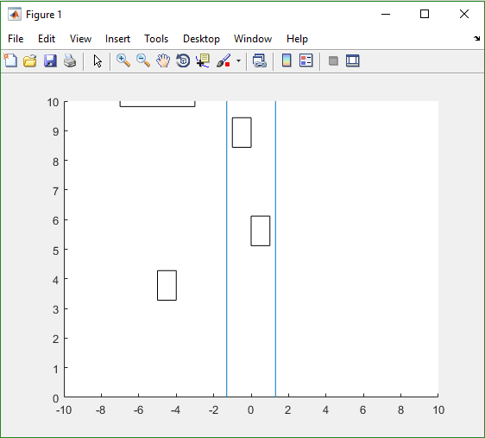
Przykładowa klatka symulacji

Slide 7
Dwa prostokąty, pomiędzy niebieskimi prostymi symulującymi drogę, reprezentują dwa samochody. Z lewej strony widać pieszego, a u góry wyłania się większy obiekt, który jest budynkiem. Takie przedstawienie obiektów było w wymaganiach. Dzięki takiej reprezentacji można osiągnąć dużą czytelność obrazu i zobrazować tylko to, co jest istotne dla przekazu wizualizacji czyli pojazdy, znaki, budynki i piesi. W przestrzeni dwuwymiarowej korzystamy z linii prostych obrazujących drogę, aby pokazać istotę problemu do zrealizowania. Przy generowaniu obiektów należało zwrócić uwagę na pozycję startową tak aby samochód znajdował się na drodze, a nie na budynku lub pieszym.

Slide 8
Zawartość pliku .mat
Do pliku zapisujemy strukturę, wektor czasu oraz wartości x i y funkcji opisującej drogę. Zastosowaliśmy strukturę, ponieważ należało używać notacji kropki znanej z programowania w językach wysokiego poziomu np. C++. Elementami tej struktury są współrzędne x, y, z obiektów dla każdej chwili czasu, prędkość względem radaru (czyli pojazdu, na którym znajduje się radar) oraz widoczność jako wektor 0 i 1 w kolejnych chwilach czasu (0 – niewidoczne, 1 – widoczne), aby nie wyświetlać wszystkich obiektów cały czas oraz aby obiekty znajdujące się za radarem nie były w wizualizacji, ponieważ w rzeczywistości radar nie zbiera danych za nim. W rzeczywistych warunkach aby dane były w takiej postaci należałoby najpierw w odpowiedni sposób odfiltrować i przetworzyć.

Slide 9
Wizualizacja 3D
Po wizualizacji w przestrzeni 2D zajęliśmy się przygotowaniem danych do przestrzeni trójwymiarowej. Dodaliśmy współrzędną z aby nadać obiektom 3 wymiar. Została przygotowana funkcja plotObj.m, która korzystając z wbudowanej funkcji patch() tworzyła prostopadłościan i wyświetlała go w figurze. Wykorzystując funkcje view(), camproj() oraz kąt patrzenia wyświetlaliśmy wszystkie widoczne obiekty w każdej chwili czasu.

Slide 10
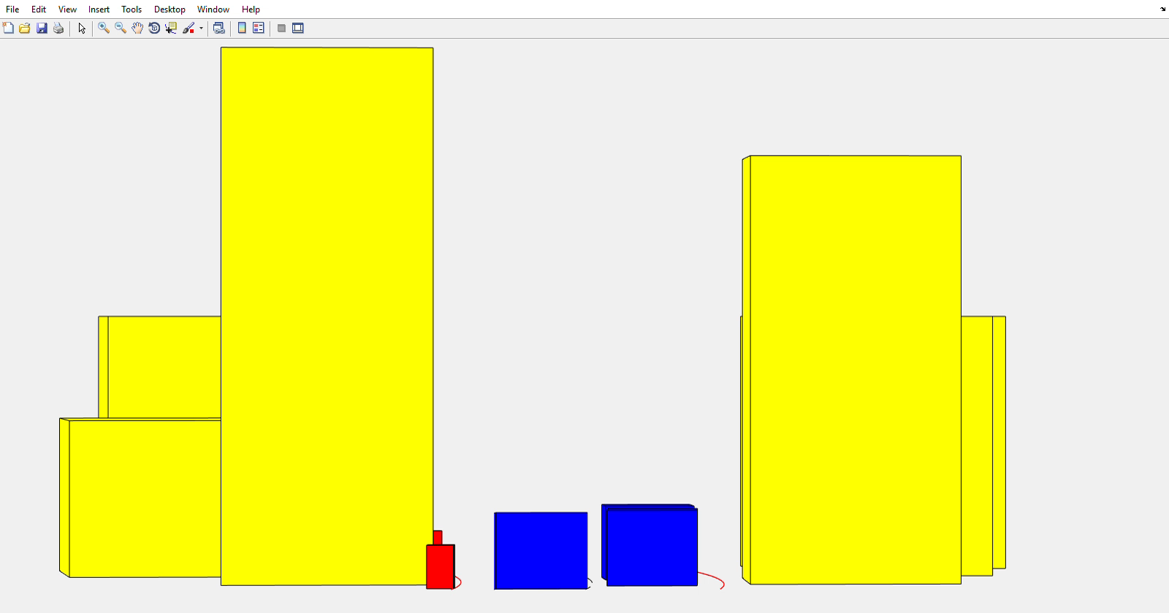
NAGRANIE 3D

Slide 11
Komentarz do nagrania
Obiekty widoczne na nagraniu mają różne kolory w celu odróżnienia budynków (kolor żółty), pojazdów (niebieski) oraz pieszych (czerwony). Rozważyliśmy także inne obiekty np. znaki lub inne obiekty, które można wyświetlić je w innym kolorze. Opisanie drogi jako wielomian określonego rzędu (w naszej wizualizacji wielomian 4 rzędu) pozwala na bardziej ogólne podejście do problemu, ponieważ zmiana współczynników wielomianu generuje nowy kształt drogi, dzięki czemu możemy generować różne konfiguracje. Korzystając z zalet opisu drogi przez wielomian mogliśmy w prosty sposób wygenerować wiele obiektów bez dokładnego analizowania ich położenia. Należało dobrać odpowiednie wartości startowe i potem korzystając z wartości funkcji generować współrzędne obiektów w kolejnych chwilach czasu. Przez to wszystkie obiekty znajdują się wzdłuż drogi. Wysłanie całkowicie innych danych w odpowiedniej postaci będzie w poprawny sposób wyświetlone.

Slide 12
Koniec
Dziękujemy za uwagę

